Slide 1
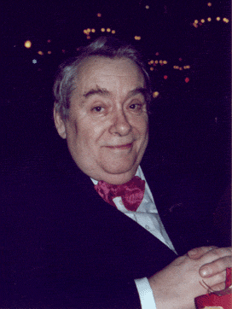
Роман СЕФ ( Роальд Семёнович СЕФ)
(1931 – 2009)
Составитель: Веретенникова И.П., учитель МБОУ СОШ №1 г. Горбатов

Slide 2
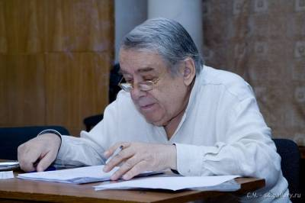
Родился Роальд Семенович 6 октября 1931, на Пироговской улице Хамовнического района города Москвы. Роальд сразу начал сочинять стихи, правда, читать и писать он ещё не умел, но что-то уже булькало, гудело, звенело, напевало.
А когда исполнилось целых четыре года, появилось в нём главное для поэта свойство - научился грустить. "Берёза ждёт мороза! Берёза ждёт мороза!" – это было его первое стихотворение.

Slide 3
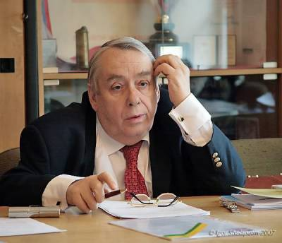
В 11 лет (1942г.) бежал на фронт... До фронта не добежал, мальчишку, поймали в Кунцево и вернули. С 15 до 18 лет (1946 по 1949г.) жил в Малоярославце, куда они были сосланы вместе с матерью, Уже в 15 лет писал какие-то стихи. Жилось очень трудно, но с восьмого класса бегали на лекции в университет, хотелось очень много всего знать. Роман Сеф "испробовал" много профессий: был шофёром, штукатуром, слесарем, изучил английский язык, переводил стихи и прозу.

Slide 4
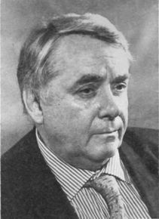
В жизни Романа Семёновича был случай, который сыграл положительную роль в его дальнейшей судьбе. В 19 лет (1950 году) он работал водителем автобуса в Союзе писателей. Однажды повез известных писателей в пионерский лагерь. На обратном пути они устроили пикник. Его позвали к столу, и спросили: «Как Вас зовут?» Он сказал: «Меня зовут Роман Сеф». На что ответили: «Какой прекрасный псевдоним для детского писателя!».
В 20лет (1951 г.) Романа Сефа арестовали. Затем долгих 5 лет (до 1956 г.) жил на поселении в Караганде где и выучил английский язык. Каждый день, выписывал в маленькую самодельную книжечку тридцать слов. Затем начал заниматься переводами и привез с собой из лагеря довольно много стихотворных и прозаических переводов, которые делал по ночам.

Slide 5
Мать — человек из дворянской семьи, довольно знатной. А отец Семен Ефимович Фаермарк — еврей из Днепропетровска. Оба были на партийной работе. Для того чтобы скрываться от полиции, он придумал себе партийную кличку: сложил первые буквы имени, отчества и фамилии — и получилась партийная кличка Сеф, а после революции стала фамилией следующих поколений. Кода Роману было 5 лет (1936год) отца и мать арестовали. Отца расстреляли. Романа Семеновича воспитывала бабушка — Мария Максимилиановна.

Slide 6
Учился на факультете журналистики МГУ. В 1962 году был принят в Союз театральных деятелей, в 1966 году в Союз писателей СССР. Долгое время занимался художественным переводом, вышли Уолт Уитмен, американские модернисты, жизнь Джона Констебля, перевод мюзикла "Моя прекрасная леди" и мн. др...
Пьесы для детей поставлены более чем в 30 театрах, среди них "Емелино счастье", "Две бабы-Яги" ... В 1991 году стал лауреатом Госпремии РФ.

Slide 7
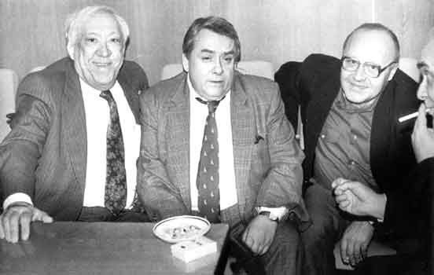
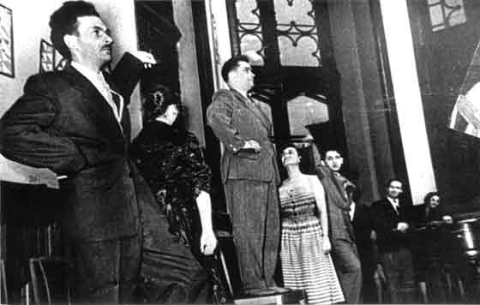
Редкие кадры
Юрий Никулин, Роман Сеф, Владимир Носков. Ни одного из известнейших людей на этом фото уже нет в живых. А они нам так нравились.
Булат Окуджава и Роман Сеф (на стуле) на капустнике в ЦДЛ

Slide 8
Книги Романа Сефа
...Тебе сегодня Восемь лет, Перед тобой Весь белый свет, Но где-то Во Вселенной Летит, .....летит, ..........летит, ................летит Твой голубой метеорит - Подарок драгоценный. Так вот: Пока он мчится, Поторопись учиться.

Slide 9
ТИК-ТАК
Часы стучат:
"Тик-так,
Вставай!
Тик-так,
Рубашку
Надевай!
Тик-так..."
Мне в детский сад
Пора.
.....................
Сегодня выходной,
Ура!

Slide 10
Стихи из книг Р.Сефа
ЗАЙЧИК
Я солнечного зайчика Хотел поймать сачком, Подкрадывался К зайчику То прямо, То бочком. Я знал, что зайчик - Солнечный, Что всё это - Игра. Но так мне было весело, Так хорошо С утра!

Slide 12
Роман Сеф
НА СВЕТЕ ВСЕ
На свете все На все похоже, Змея
На ремешок из кожи,
Луна на круглый глаз огромный,
Журавль На тощий кран подъемный, Кот полосатый На пижаму, Я на тебя, А ты на маму.

